Slide 1

TESINA SEMESTRALE
Fonologia e fonetica
Κατερίνα Φλώρου
ΕΚΠΑ
2025-26

Slide 2
ΠΡΟΕΤΟΙΜΑΣΙΑ
Θα κατεβάσετε το πρόγραμμα ηχογράφησης Audacity στον υπολογιστή σας ή οποιοδήποτε μπορεί να σας βοηθήσει ή ήδη έχετε εγκαταστήσει για ηχογραφήσεις. Το ίδιο ισχύει και για το κινητό.
Φροντίστε να είναι ένα πρόγραμμα που αποθηκεύει σε αρχεία .mp3

Slide 3
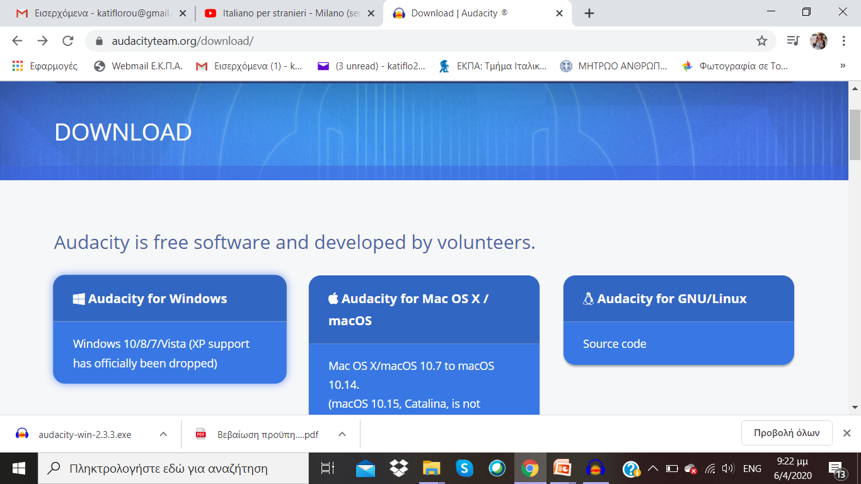
https://www.audacityteam.org/download/

Slide 4
ΕγκατAσταση
Όταν κατέβει το αρχείο του προγράμματος στον υπολογιστή σας, το ανοίγετε και κάνετε εγκατάσταση, ακολουθώντας τα βήματα που σας δίνει.
Στο τέλος θα το αναγνωρίσετε ως εικονίδιο στην επιφάνεια εργασία σας ή στα προγράμματα του υπολογιστή σας (εικονίδιο κάτω αριστερή γωνία)
Το ανοίγετε και παρόλα τα πολύπλοκα που δείχνει κάνετε συγκεκριμένες κινήσεις:

Slide 5
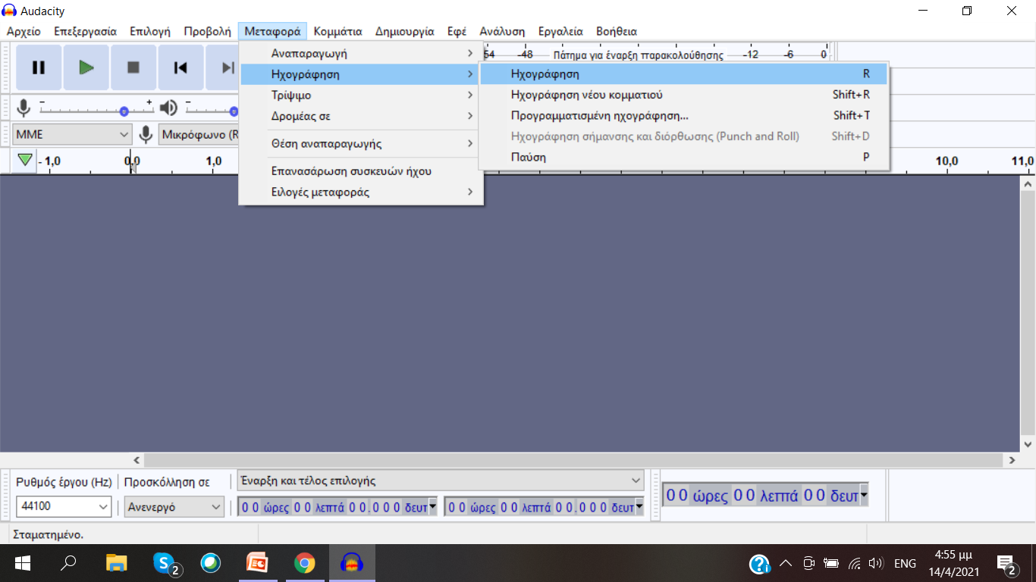
Audacity

Slide 6
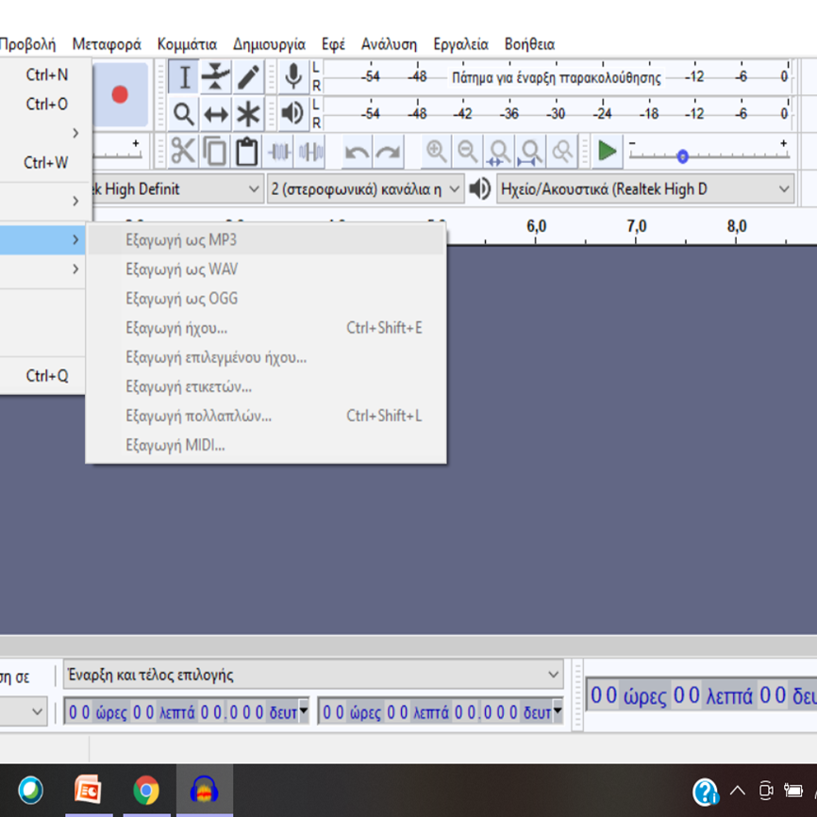
ΗΧΟΓΡΑΦΗΣΗ
Όταν αρχίσετε την ηχογράφηση πατώντας play (από αριστερά δεύτερο κουμπί) η μπάρα του Audacity θα κινείτε από αριστερά προς τα δεξιά.
Προσοχή να έχετε ανοιχτό το μικρόφωνο.
Όταν τελειώσετε την ηχογράφηση πατώντας το stop (από αριστερά τρίτο κουμπί) αποθηκεύετε. ΠΡΟΣΟΧΗ όχι επιλέγοντας την αποθήκευση, αλλά επιλέγοντας εξαγωγή:

Slide 7
ΑρχειοθΕτηση
Αυτό αρχείο μπορείτε να το ακούσετε και να το αποστείλετε.
Φυσικά θα χρειαστούν κάποιες δοκιμές ή και επανηχογραφήσεις. Στείλτε αυτό με την καλύτερη ακουστική ποιότητα.

Slide 8
ΒΗΜΑ ΠΡΩΤΟ
Πριν ηχογραφήσετε οτιδήποτε θα δείτε και κυρίως θα ακούσετε δύο video με υπότιτλους στα ιταλικά (για να μην χρειαστεί να γράψετε μόνοι σας το κείμενο) με προφορά της κοινής ιταλικής (καθαρά και αργά)
Αυτά είναι χωρισμένα σε μικρότερα κομμάτια, όπως θα δείτε παρακάτω
Θα επιλέξετε ένα απόσπασμα και θα κάνετε την φωνητική μεταγραφή των λεγομένων.
ΠΡΟΣΟΧΗ: όχι ένα ολόκληρο video όπως είναι στο you tube. Αλλά ένα κομμάτι, με την συγκεκριμένη έναρξη και την λήξη, όπως δίνονται.

Slide 9
Τα αρχεια προς ερευνα
  https://www.youtube.com/watch?v=YYDfT0jivj8&t=7s
  Dal 00:00 minuto fino a 01:20 (Città d’Italia)
  Dal 02:29 fino a 03:44 (Città d’Italia)
  https://www.youtube.com/watch?v=Rdx-3ELV-3I
  Dal 02:45 minuto fino alla fine (Milano)

Slide 10
ΒΗΜΑ ΔΕΥΤΕΡΟ
Αφού έχετε το κείμενο, που επιλέξατε, ως φωνητική μεταγραφή και αφού σας δίνεται και ως συμβατικό κείμενο, κάνετε την ηχογράφηση.
ΠΡΟΣΟΧΗ: δεν είναι απαραίτητο να διατηρείτε τις παύσεις του βίντεο.
Ο ευκολότερος τρόπος είναι να το διαβάζετε (ως συμβατικό κείμενο) μεγαλόφωνα και να το ηχογραφείτε.
Αποθηκεύστε την ηχογράφηση και ακούστε τον εαυτό σας. Δεν έχει σημασία αν κάνατε λάθη προφοράς, αυτός είναι ο σκοπός!

Slide 11
ΒΗΜΑ ΤΡΙΤΟ
Μεταγράψτε φωνητικά το δικό σας αρχείο ήχου
Συγκρίνετε τις δύο φωνητικές μεταγραφές
Κάντε μία λίστα με τα λάθη και σχολιάστε (όπως και όσα θέλετε)

Slide 12
ΤΕΛΙΚΗ ΜΟΡΦΗ
Η εργασία θα είναι σε ψηφιακή μορφή
Θα αποτελείται από ένα αρχείο κειμένου (docx ή doc) και από ένα αρχείο ήχου (mp3).
Το αρχείο κειμένου θα περιέχει:
Εξώφυλλο με τα στοιχεία της εργασίας και του φοιτητή
Την εισαγωγή (μια σύντομη περιγραφή της διαδικασίας)
Την φωνητική μεταγραφή του αυθεντικού κειμένου
Την φωνητική μεταγραφή της ηχογράφησής σας
Την λίστα με τα λάθη και το κείμενο σχολιασμού τους
Βιβλιογραφία αν χρησιμοποιήσετε

Slide 13
ΥΠΟΒΟΛΗ
Τα αρχεία θα σταλούν στο e class του μαθήματος στο πεδίο «Εργασίες». Θα είναι σε zip file το κείμενο word μαζί με το mp3.
θα τιτλοφορούνται με το επώνυμο του/της φοιτητή/ήτριας με λατινικούς χαρακτήρες (π.χ. Florou.mp3 ή/και florou.docx)
Κατά την διάρκεια της εκπόνησης, επικοινωνείτε για οποιαδήποτε απορία/δυσκολία/προβληματισμό με την διδάσκουσα μέσω e class ή mail (αφού συμβουλευτείτε τις διαφάνειες).
Η τελική ημερομηνία είναι 30.06.2026.

